Slide 1
从江县高华村药浴养生谷开发项目
黔东南州投资促进局

Slide 2
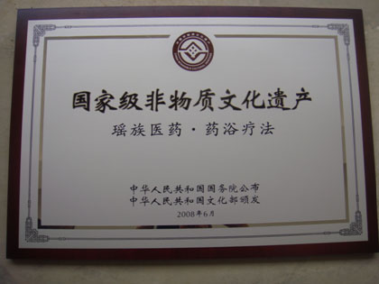
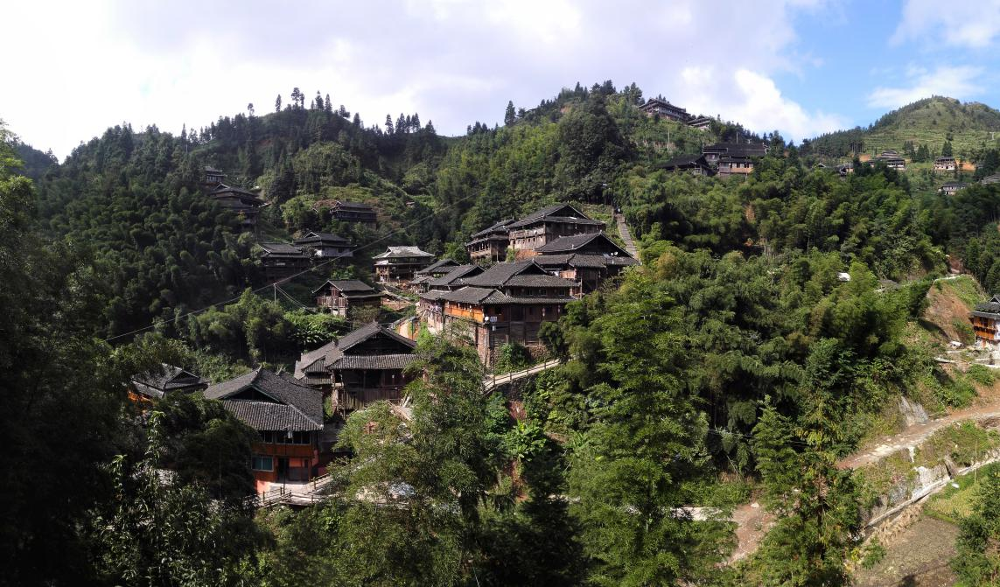
一、项目概况
医疗养生旅游市场潜力巨大。
随着社会生活水平的逐步提高，人民群众对健康服务的需求也越发迫切。利用丰富的旅游资源和民族医药资源，发展医疗健康旅游，是医疗服务业的延伸和旅游业的扩展，满足了人民群众日益增长的健康服务需求，对提升全民健康素质具有重要的意义。我国医疗旅游市场潜力巨大，随着人民收入水平不断提高和老龄化社会的到来，以“健康”为中心的医疗休闲旅游项目必定大受欢迎。
“瑶族药浴”—国家级非物质文化遗产

Slide 3
项目概况
发展以“瑶族药浴”为品牌的特色医疗养生旅游项目大有可为。
瑶族药浴是中华民族医药瑰宝，已被列入国家级非物质文化遗产名录，和土耳其浴、桑拿浴并称为世界上三大洗浴文化。瑶族是最擅长洗浴治疗和保健的民族。据民国《从江志概况》记载：“板瑶好清洁，家必备一浴桶，劳作回家必药浴一次。因处深菁，又好清洁，故长寿者多。”瑶族人民千百年以来，瑶族就喜欢选择居于深山老林之中，由于与外界接触较少，生病求医困难，于是他们在与疾病做长期斗争中，发明了一套自己的医学理论—瑶族医学，形成了自己独特的诊疗和用药方式。“上医治未病之病，中医治欲病之病，下医治已病之病”，瑶族医学有一个显著的特点，就是他们善于养生保健，防患于未然。如何让身体不生病，成为瑶族医学的重中之重。他们在长期探索中总结出一套行之有效的让身体不生病的不二法门，这就是瑶族药浴。他们通过采撷大山中的天然草药，煎熬成药水，配以热水洗浴，以达到防病治病的目的。

Slide 4
二、建设条件
基础条件：
瑶族药浴是瑶民在频繁迁徙、居无定所、缺医少药环境下发明创造出来的一种独门养身方式，能帮助瑶民强身健体、抵御风寒、消除疲劳、防治疾病，适应高寒区的低劣生活环境。瑶族药浴在瑶民内部具有广泛性和民间传承性，已经成为瑶民生活中离不开的习俗。
高华瑶寨

Slide 5
建设条件
交通条件：
瑶族药浴的功效
价值 | 相关说明
促进循环、增强机体免疫力 | 药浴能改善血液微循环、淋巴微循环、经络气血循环三大循环系统，增强免疫力，平衡内分泌
预防心脑血管疾病 | 药浴改善微循环，增加血液含氧量，减少高血压、心脏病及中风等高危险疾病的发生
产后恢复 | 产妇3天可泡浴，5-7天快速恢复元气，促进产道和子宫的收缩、修复
止痒润肤 | 药浴可治疗皮肤干燥、瘙痒、脱皮等症状
美白皮肤 | 药浴可使毛孔打开、排除皮肤毒素、加速色素还原代谢，使皮肤变得细腻光滑、白皙红润
发汗排毒 | 药浴能使汗腺分泌加快，加速毒素代谢，从而达到排毒的作用
健脾助消化 | 药浴后，肠胃蠕动加快变强，有助于排气，清肠排便
消脂减肥、去湿驱寒 | 药浴可泻除肝火，加速胆汁分泌，从而达到消脂减肥的作用。对体寒弱虚等有缓解作用
安神催眠 | 泡浴后全身放松极易入眠，且睡眠质量好，身心舒畅
改善亚健康 | 药浴能增强免疫力，促进微循环，改善身体素质

Slide 6
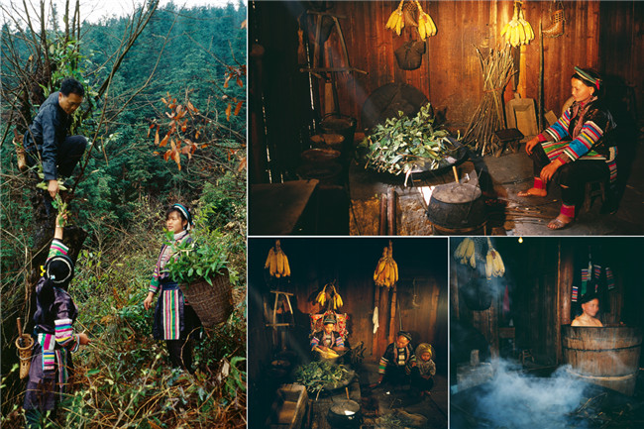
建设条件
政策条件
瑶族药浴

Slide 7
建设条件
区位交通条件
从江县区位优势明显，位于黔桂两省交界处，素有“黔南门户、桂北要津”之称，是贵州南下两广、东进两湖的桥头堡。从江交通便捷，厦蓉高速、黎洛高速、等交通要道相互交汇，到黎平机场的距离约为60公里。2014年12月26日，贵广高铁全线开通运营，地处黔桂两省区交界处的从江县，来了一个华丽转身，从江由贵州的“省尾”变成了贵州面向泛珠三角的“大南门、桥头堡”和沿海入黔“第一站、第一城、第一区”。优越的区位交通条件提高了从江的内外通达性，为该项目的建设、宣传和运营创造了十分有利的条件。

Slide 8
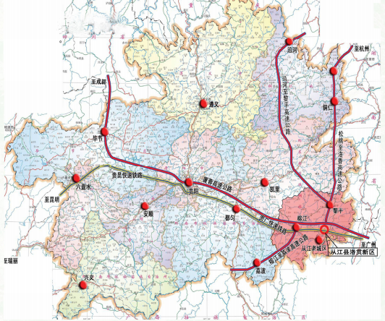
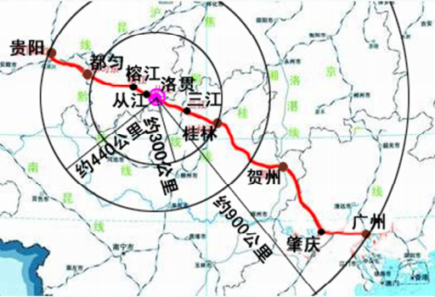
建设条件
区位交通条件
从江县区位图

Slide 9
建设条件
产业发展条件
强身健体，在理想的养生场所进行适时运动达到锻炼的目的；医疗，通过优质的生态环境，针对各种疾病进行康复治疗；修复保健，寻找修复环境；生活方式的体验，体验少数民族生活文化风情。
从江为苗族、侗族、壮族、瑶族等少数民族聚集地，少数民族人口占全县总人口的94%，少数民族风情浓郁，养生资源丰富且独特，此外从江盛产“九龙胆”、“血藤”等稀少中药材。为项目建设提供了独特的优势条件。

Slide 10
三、建设地点
本项目建设地点选择在从江县翠里乡高华村境内。
项目建设地点情况分析
序号 | 因素 | 相关说明
1 | 地理位置 | 从江县翠里乡高华村
2 | 交通条件 | 距县城和乡政府驻地分别为35公里和13公里，交通条件良好
3 | 养生资源条件 | “瑶族药浴”—国家级非物质文化遗产
4 | 民族文化条件 | 民族文化底蕴深厚、内容丰富
5 | 周边地区生态自然环境 | 优
6 | 周边地区人文旅游资源 | 优
7 | 地势地貌条件 | 优（山地、田园、河流，且地质稳定）
8 | 拆迁 | 少
9 | 综合评价 | 优

Slide 11
四、建设方案
建设成为贵州省知名休闲度假旅游圣地、国家民族医药养生示范基地和国际知名民族医药体验中心。
项目定位

Slide 12
建设方案
建设内容
项目建设以高华村原址为主，同时通过修缮、改造、新建等措施对项目进行整体包装。
项目主要建设内容
功能区块 | 建设内容 | 建筑面积（㎡）
瑶药种植示范基地 | 瑶药生态种植示范基地 | 30000
瑶药生产加工基地 | 瑶药生产区 | 8000
 | 研发中心 | 2000
 | 综合办公楼 | 2000
 | 仓储物流区 | 2500
瑶浴文化旅游体验中心 | 瑶浴洗浴体验中心 | 5000
 | 瑶浴文化展览馆 | 2000
 | 养生度假酒店 | 6000
配套设施 | 游客综合服务中心 | 2000
 | 大型停车场 | 5000
 | 相关配套设施 | 1500

Slide 13
五、预期投资
本项目总投资额约为13875万元，其中包括：
建安工程费用：总建筑面积31000m²，总投资7225万元。
设备购置费用：包括生产设备、研发设备、酒店设备、经营设备等，按2850万元计算。
工程建设及其他费用：包括规划设计、项目勘探、项目建设管理、项目监理费等，总费用为460万元。

Slide 14
预期投资
土地成本：按每亩5万元计算，共计1100万元。
基本预备费：按总投资的5%计取，共计360万元。
铺底流动资金：按建安总投资的25-30%计取，共计1880万元。

Slide 15
预期投资
建设项目预期投资
功能区块 | 建设内容 | 建筑面积 （㎡） | 建安成本 （元/㎡） | 投资额 （万元）
瑶药种植示范基地 | 瑶药生态种植示范基地 | 30000 |  | 350
瑶药生产加工基地 | 瑶药生产区 | 8000 | 1800 | 1440
 | 研发中心 | 2000 | 2000 | 400
 | 综合办公楼 | 2000 | 1800 | 360
 | 仓储物流区 | 2500 | 1800 | 450
瑶浴文化旅游体验中心 | 瑶浴洗浴体验中心 | 5000 | 2000 | 1000
 | 瑶浴文化展览馆 | 2000 | 2000 | 400
 | 养生度假酒店 | 6000 | 3000 | 1800
配套设施 | 游客综合服务中心 | 2000 | 2000 | 400
 | 大型停车场 | 5000 | 800 | 400
 | 相关配套设施 | 1500 | 1500 | 225
建安投资小计 |  |  |  | 7225
设备购置费 |  |  |  | 2850
工程建设及其他费用 |  |  |  | 460
土地成本 |  |  |  | 1100
基本预备费 |  |  |  | 360
铺底流动资金 |  |  |  | 1880
总投资 |  |  |  | 13875

Slide 16
六、市场分析
瑶浴在发汗排毒、安神催眠、增强机体免疫力、改善亚健康等方面具有良好的功效。
目标客群定位：产品的销售是以我国的亚健康人群为主。
从江旅游业的快速发展将为项目带来大量潜在客源
随着两高一快的开通，从江到桂林仅需50分钟，到广州仅需3小时，从江的旅游区位优势将更加突出，未来从江旅游人数将呈井喷式发展，保守估计到2020年，从江旅游人数将突破300万人。从江旅游人数的快速增长将为项目带来大量的潜在客源。
由于该项目能够满足现代人养生和休闲的双重旅游需求，因此所针对的旅游市场人群范围较广。通过项目的精心打造和宣传，保守估计,到2020年，项目接待的旅游人数将达100万人次/年。

Slide 17
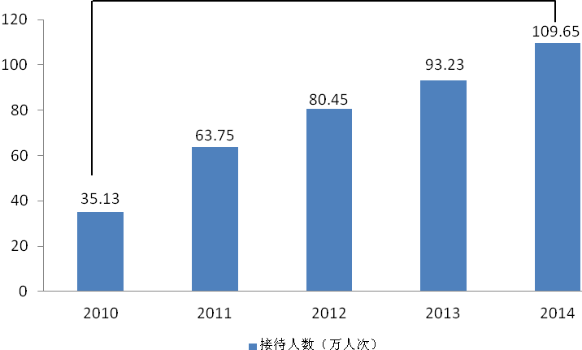
市场分析
2010-2014年从江县游客量走势
CAGR=25.6%

Slide 18
七、风险分析
对于本项目而言，面临的风险主要是原材料供应风险和市场风险。通过采取合适的应对措施，项目的风险是总体可控的。
原材料供应风险
风险来源：销售渠道全面打开后，产能大幅提升可能面临原材料供应不足的问题。
应对措施：建议项目实施单位，从江县在中草药的种植上，已经具有了一定的规模，面临原材料供应风险的可能性不大。

Slide 19
风险分析
对于本项目而言，面临的风险主要是原材料供应风险和市场风险。通过采取合适的应对措施，项目的风险是总体可控的。
市场风险
风险来源：缺乏药品销售牌照、品牌知名度不高影响市场拓展。
应对措施：建议项目实施单位首先，积极建立完善的标准化体系，申请药品销售牌照。其次，整合自身及其他可利用的渠道资源，在全国乃至全世界大力推广从江瑶浴品牌，塑造成为独特的品牌优势。

Slide 20
风险分析
项目主要风险评估
风险 | 风险来源 | 说明 | 风险评估
 |  |  | 严重 | 较大 | 一般
原材料 供应风险 | 销售打开后产能扩张可能面临原材料供应问题 | 1从江县中草药种植已具有有规模 2、恶劣天气记录少 |  |  | √
市场风险 | 缺乏药品销售牌照、品牌知名度不高影响市场拓展 | 1、加大对瑶药的研发和标准化投入，尽快申请药品牌照 2、整合渠道资源，大力向外推广从江瑶浴品牌 |  |  | √
风险总结 |  |  | 风险总体可控

Slide 21
八、盈利分析
项目的收入来源包括瑶药生产区、瑶浴洗浴体验中心、养生度假酒店经营收入。
年经营收入
瑶药生产区经营收入：每年生产各种瑶药产品共100万袋，每袋单价为50元，其经营收入为5000万元；
瑶浴洗浴体验中心经营收入：根据从江县的旅游人数到2020年保守估计为300万人，按平均每年来此体验的游客10万人计算，每人花费200元，则此项经营收入约为2000万元；
养生度假酒店经营收入：民族风情酒店总建筑面积6000m²，约有120个房间。假定年平均入住率70%，平均房费280元/间/天，则每年（按365天测算）酒店经营收入约为860万元。
因此，项目总的年经营收入为7860万元。

Slide 22
盈利分析
年运营成本
瑶药生产区经营成本：综合考虑科研费用等，按经营收入的65%测算，每年约为3250万元；
瑶浴洗浴体验中心经营成本：按经营收入的40%测算，每年约为800万元；
养生度假酒店经营成本：按经营收入的40%测算，每年约为340万元；
其他费用：包括管理费用、维修费用、财务费用、宣传推广费用等，经营收入的10%测算，每年平均约为790万元。
因此，项目总的年经营成本为5180万元。

Slide 23
盈利分析
项目盈利能力分析
经营收入 | 7860（万元）
瑶药生产区经营收入 | 5000
瑶浴洗浴体验中心经营收入 | 2000
养生度假酒店经营收入 | 860
经营成本 | 5180（万元）
瑶药生产区经营成本 | 3250
瑶浴洗浴体验中心经营成本 | 800
养生度假酒店经营成本 | 340
其他费用 | 790
经营利润 | 2680万元）

Slide 24
盈利分析
通过简单财务测算，项目每年经营利润=销售收入-经营成本=2680万元，扣除增值税、营业税金及附加，项目每年的净利润为2280万元。项目总投资额13875万元，资金回报率为16.4%，项目投资回收期约为6.1年。

Slide 25
感谢大家观看

